Slide 1
МИНОБРНАУКИ РОССИИ
ГОСУДАРСТВЕННОЕ ОБРАЗОВАТЕЛЬНОЕ УЧРЕЖДЕНИЕ
ВЫСШЕГО ПРОФЕССИОНАЛЬНОГО ОБРАЗОВАНИЯ
“ВОРОНЕЖСКИЙ ГОСУДАРСТВЕННЫЙ УНИВЕРСИТЕТ”
факультет романо-германской филологии
кафедра методики и теории преподавания испанского языка
Компьютерная лексикография
Курсовая работа
студентка: Гришанкова В.
руководитель: Донина О.

Slide 2
Компьютерная лексикография

Slide 3
Что такое компьютерная лексикография?
Компью́терная лексикогра́фия - прикладная научная дисциплина в языкознании, которая изучает методы использования компьютерной техники для составления словарей. Это временная дисциплина периода перехода от ручной и рукописной лексикографической практики к новым безбумажным информационным технологиям.

Slide 4

Понятие компьютерной лексикографии
Компьютерная лексикография представлена совокупностью методов и программных средств обработки текстовой информации для создания словарей. В рамках компьютерной лексикографии разрабатываются компьютерные технологии составления и эксплуатации словарей.
Специальные программы — базы данных, компьютерные картотеки, программы обработки текста — позволяют в автоматическом режиме формировать словарные статьи, хранить словарную информацию и обрабатывать её.

Slide 5
История компьютерной лексикографии
Термин «Компьютерная лексикография» был придуман для обозначения области изучения машиночитаемых (электронных) словарей и появился в середине 1960-х годов
Первоначально электронные словари имели такую же форму записи, как обычные словари, и исследователям приходилось тратить много времени для интерпретации такой формы записи (например, чтобы определить, к какой части речи относится определенное слово).
С развитием технологий издатели решили отделить базу данных электронного словаря от того, как он выглядит при печати.

Slide 6
Основные понятия компьютерной лексикографии
Автоматический словарь — это словарь в специальном машинном формате, предназначенный для использования на ЭВМ пользователем или компьютерной программой обработки текста. Иными словами, различают автоматические словари пользователя-человека и автоматические словари для программ обработки текста.
Гипертекст — это множество текстов со связывающими их отношениями (системой переходов).

Slide 7
Особенности компьютерной лексикографии
В настоящее время лексикография находится под сильным воздействием новых методов обработки информации.
Компьютерная лексикография в настоящее время
Изменение инструментальных средств приводит к появлению новых словарных технологий.

Slide 8
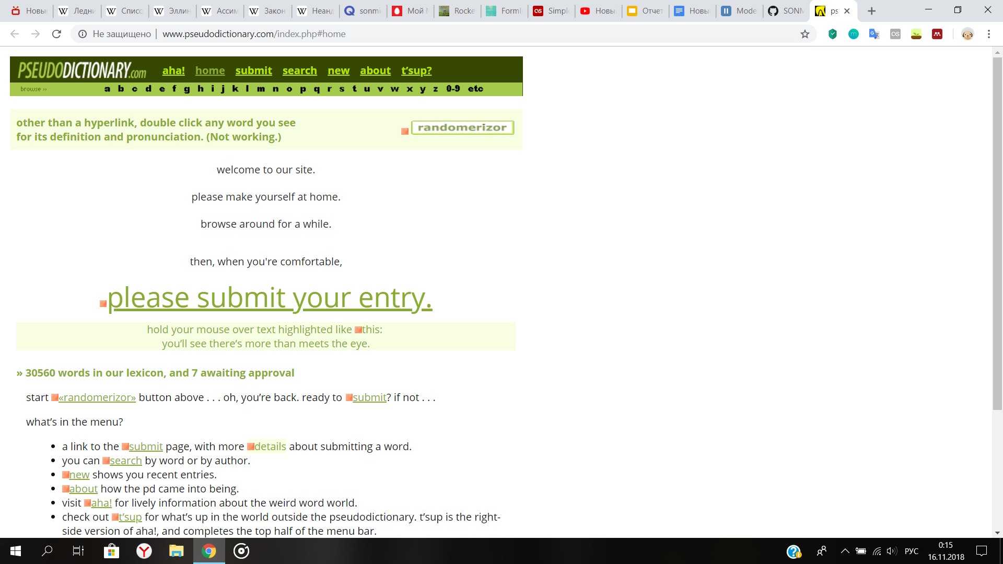
ОНЛАЙН-СЛОВАРИ
Pseudodictionary
юмористические неологизмы, добавленные пользователями

Slide 9
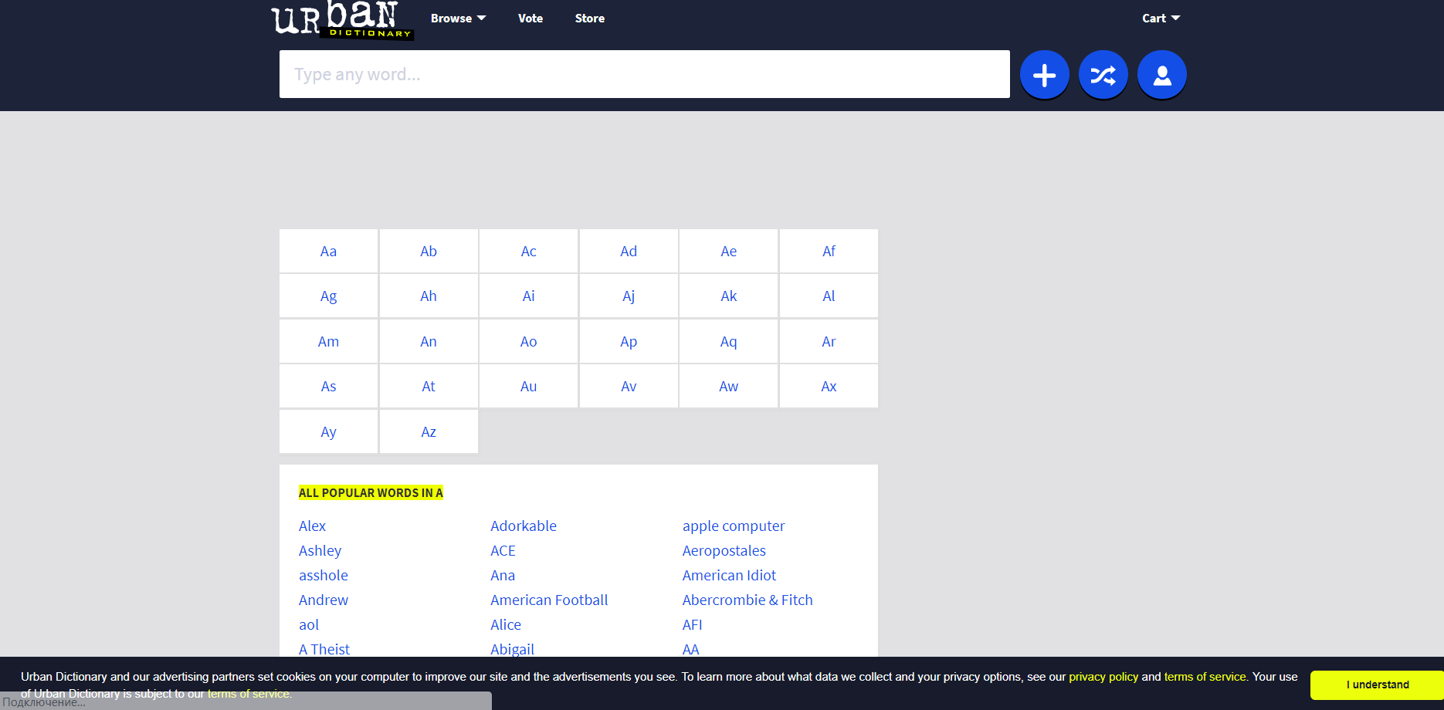
ОНЛАЙН-СЛОВАРИ
Urban Dictionary
словарь англоязычного сленга

Slide 10
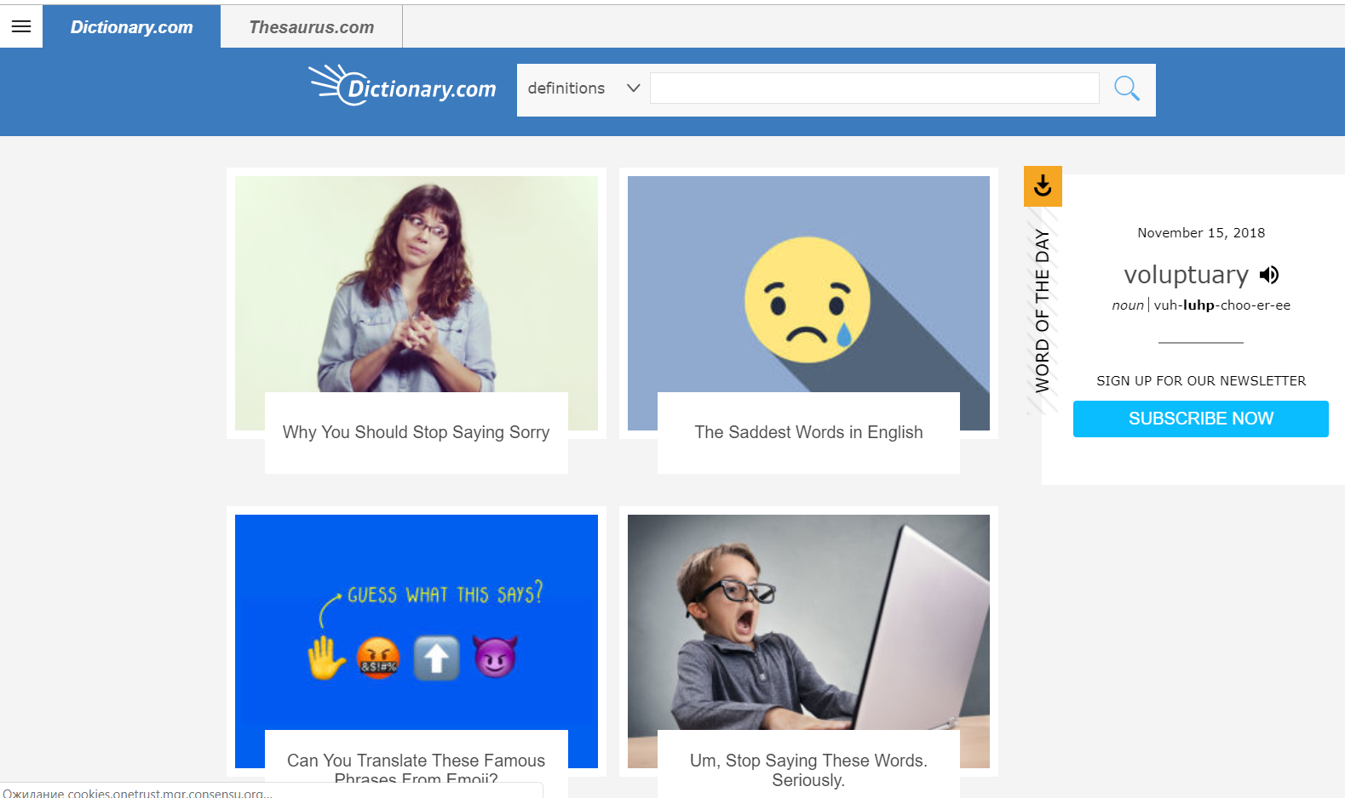
ОНЛАЙН-СЛОВАРИ
Dictionary.com

Slide 11
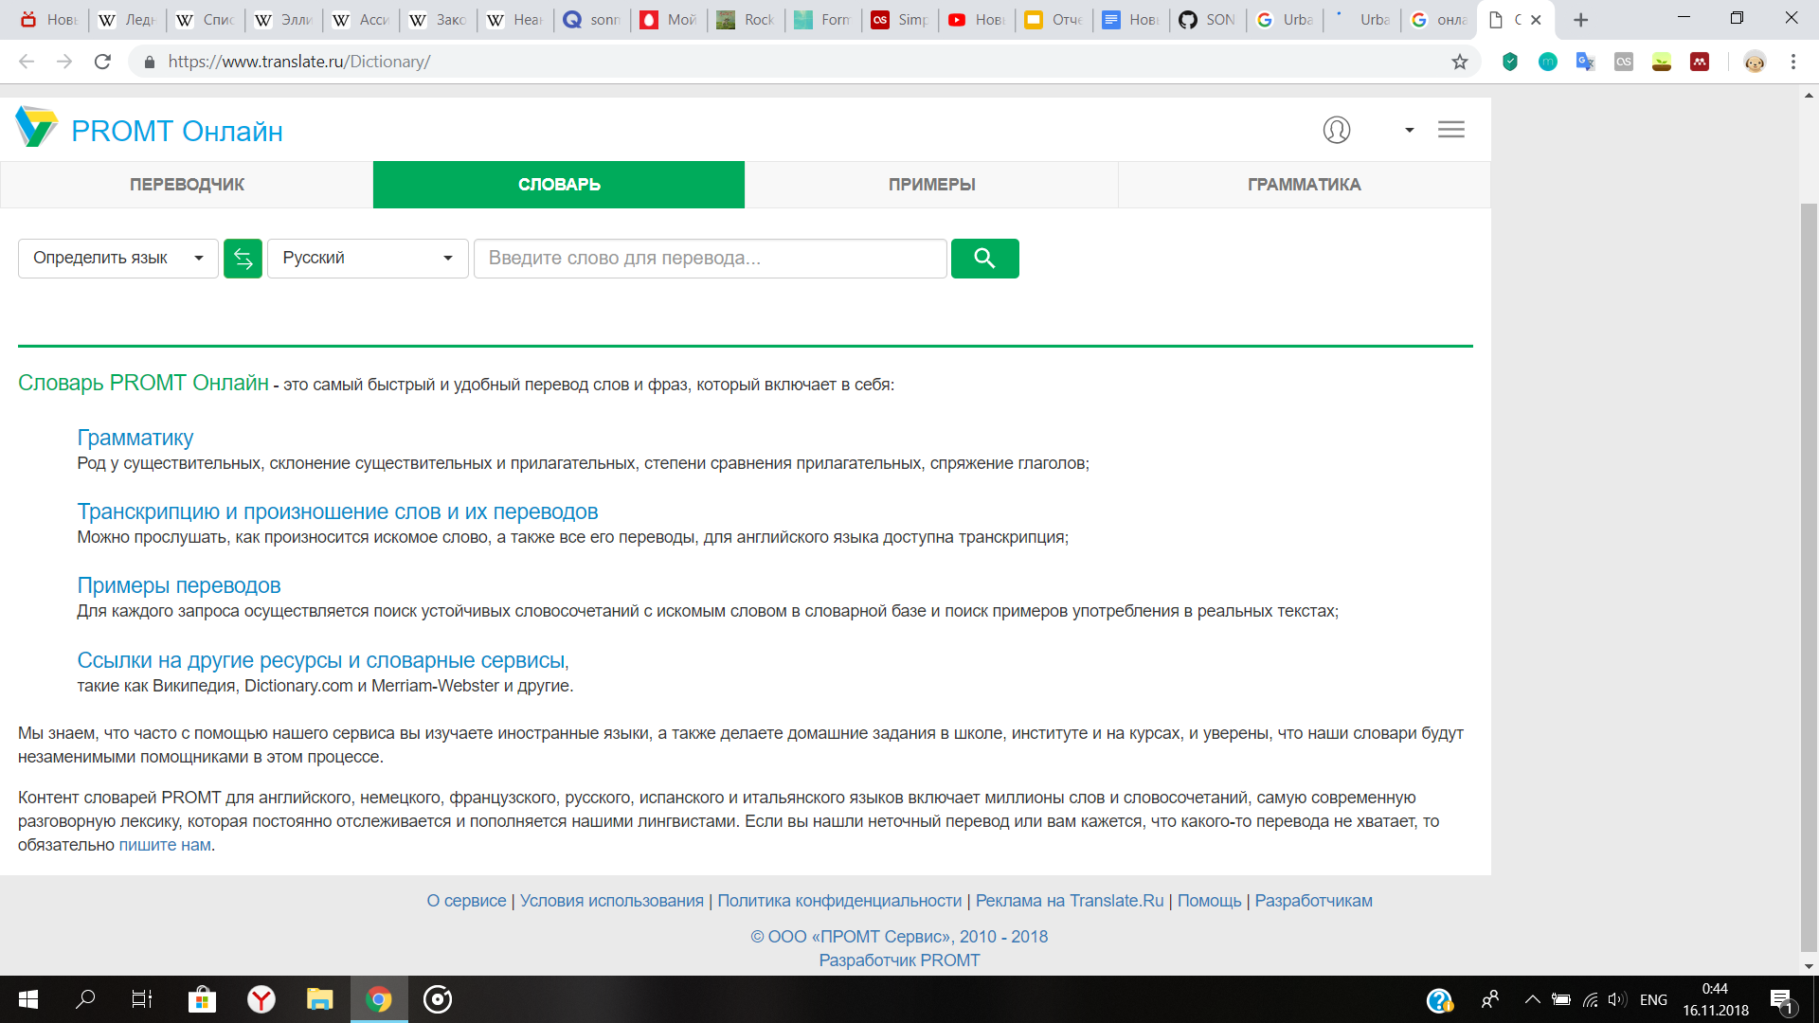
ОНЛАЙН-СЛОВАРИ
PROMT

Slide 12
Преимущества компьютерной лексикографии
Многофункциональность
Использование средств мультимедиа
Актуальность
Большой объем словарной базы
Вариативность в использовании
Универсальность
Удобный поиск
Динамичность

Slide 13
Возможности компьютерной лексикографии
1. Возможности показа содержания словарной статьи, включая возможность частичного показа по разным критериям. графические средства, которые не используются в обычных словарях.
2. Использование для доступа к содержанию различных лингвистических технологий, таких как морфологический и синтаксический анализ, полнотекстовый поиск, распознавание и синтез звука и т.п.

Slide 14
СПАСИБО ЗА ВНИМАНИЕ!

